Slide 1
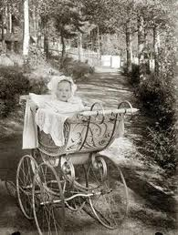
LASTENVAUNUT Tekijät: Hytölän koulun 5.-6. lk Harri hytölä ja Essi valkeinen

Slide 2
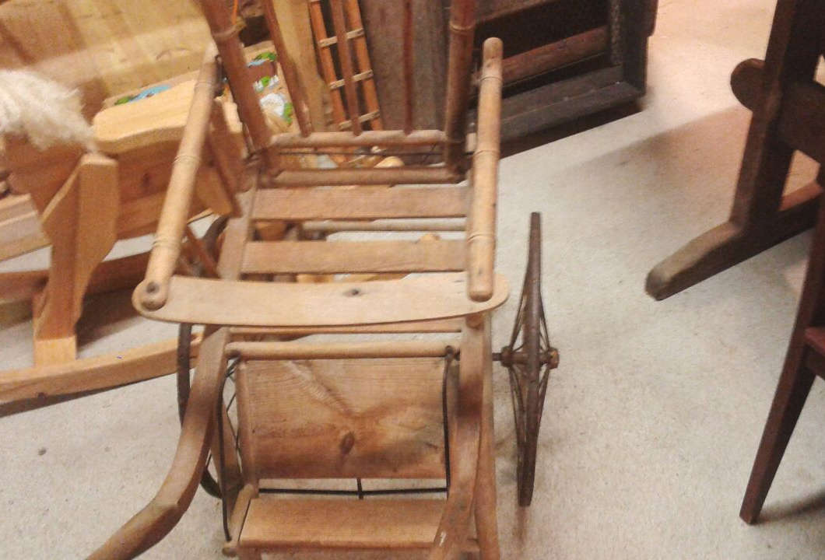
Lastenvaunujen historiaa
Lapsia on työnnetty erilaisissa kärryissä vuosisatojen ajan.
Varhaiset lastenvaunut muistuttivat kottikärryjä. lastenvaunujen historia alkaa 1700-luvulta, jolloin ne muistuttivat senaikaisia hevosvaunuja. 1840-luvulla kuningatar Viktoria tilasi kolmet lastenvaunut lapsilleen, ja niistä tuli yläluokan suosima tuote..

Slide 3
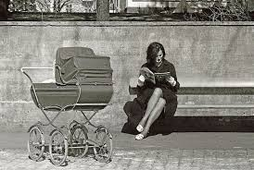
Lastenvaunujen valmistajia
Ensimmäisen maailmansodan jälkeen lastenvaunut
Yleistyvät myös keskiluokan parissa. Erns Albert Naetherin
sanotaan käynnistäneen saksalaisten lastenvaunujen tuotannon 1800-luvun puolivälissä. Ala kasvoi nopeasti, sillä Naetherin vuoden 1896 kuvastossa oli jo yli 100 erilaista vaunumallia.
Englantilainen William Wilson keksi 1877 jousijärjestelmän, joka käynnisti modernien työnnettävien lastenvaunujen valmistamisen.

Slide 4
Lähteet
Wikipedia.fi
Arjen historia.

